Slide 1
DIAGNÓSTICO A PRIMERA VISTA
Asignatura: talleres iii
Alumna: ROCIO rico maestre
Tutor responsable: dr. Francisco jover
Hospital universitario san juan de alicante

Slide 2
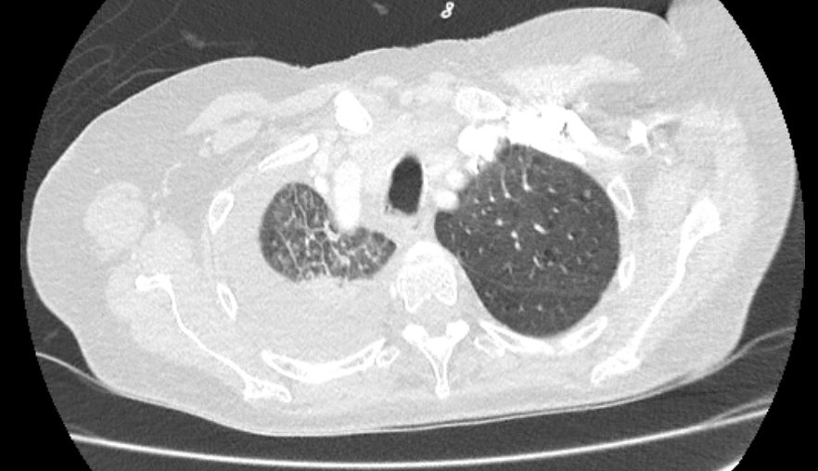
Descripción breve del caso
Paciente mujer de 76 años que ingresa procedente de Urgencias por debilidad generalizada, con debilidad en las piernas de Las cuidadoras refieren que la paciente presenta astenia con debilidad de MMII y episodios de confusión
Se toma fiebre de 38,5ºC y saturación O2 de 90% en Urgencias
Antecedentes neumológicos: EPOC tipo enfisema, Adenocarcinoma pulmón con lobectomía LID y segmentectomía atípica LSD. Tratado por cirugía torácica.

Slide 3
Descripción y Diagnóstico
TAC Torácico: presenta nivel aire-líquido y realce de su pared con aspecto de estar coleccionado, asociado a un aumento de derrame pleural derecho. Además, hay presencia de engrosamiento de septos interlobulillares y de la pared de los bronquios en LSD con opacidades nodulares o pequeñas zonas de consolidación
DX: Cuadro de sepsis grave de foco pulmonar en relación con probable colección parenquimatosa a raíz de fístula broncopleural tras cirugía torácica.

